Slide 1
Diplomski rad:
Softver za klasifikaciju objekata na pokretnoj traci
Mentor: prof dr Đorđe Obradović
Student: Stojan Mitrić
Broj indeksa: RA 39/2011

Slide 2
Zadatak rada
Opisati stanje u oblasti sa osvrtom na tehnologije i metode koje se koriste.
Specificirati model i implementirati softverski sistem za prepoznavanje objekata na pokretnoj traci.
Verifikaciju sistema izvršiti na izabranim primerima.

Slide 3
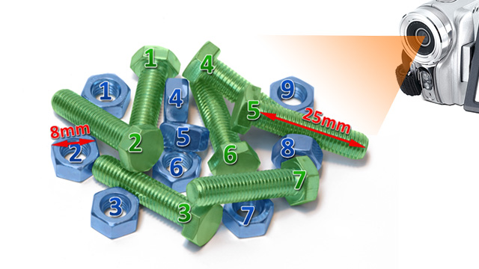
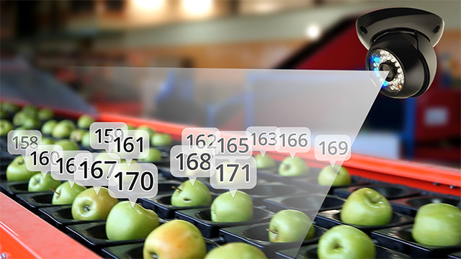
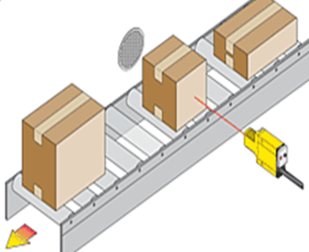
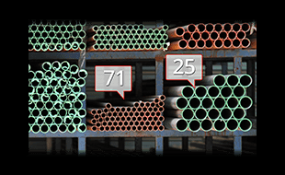
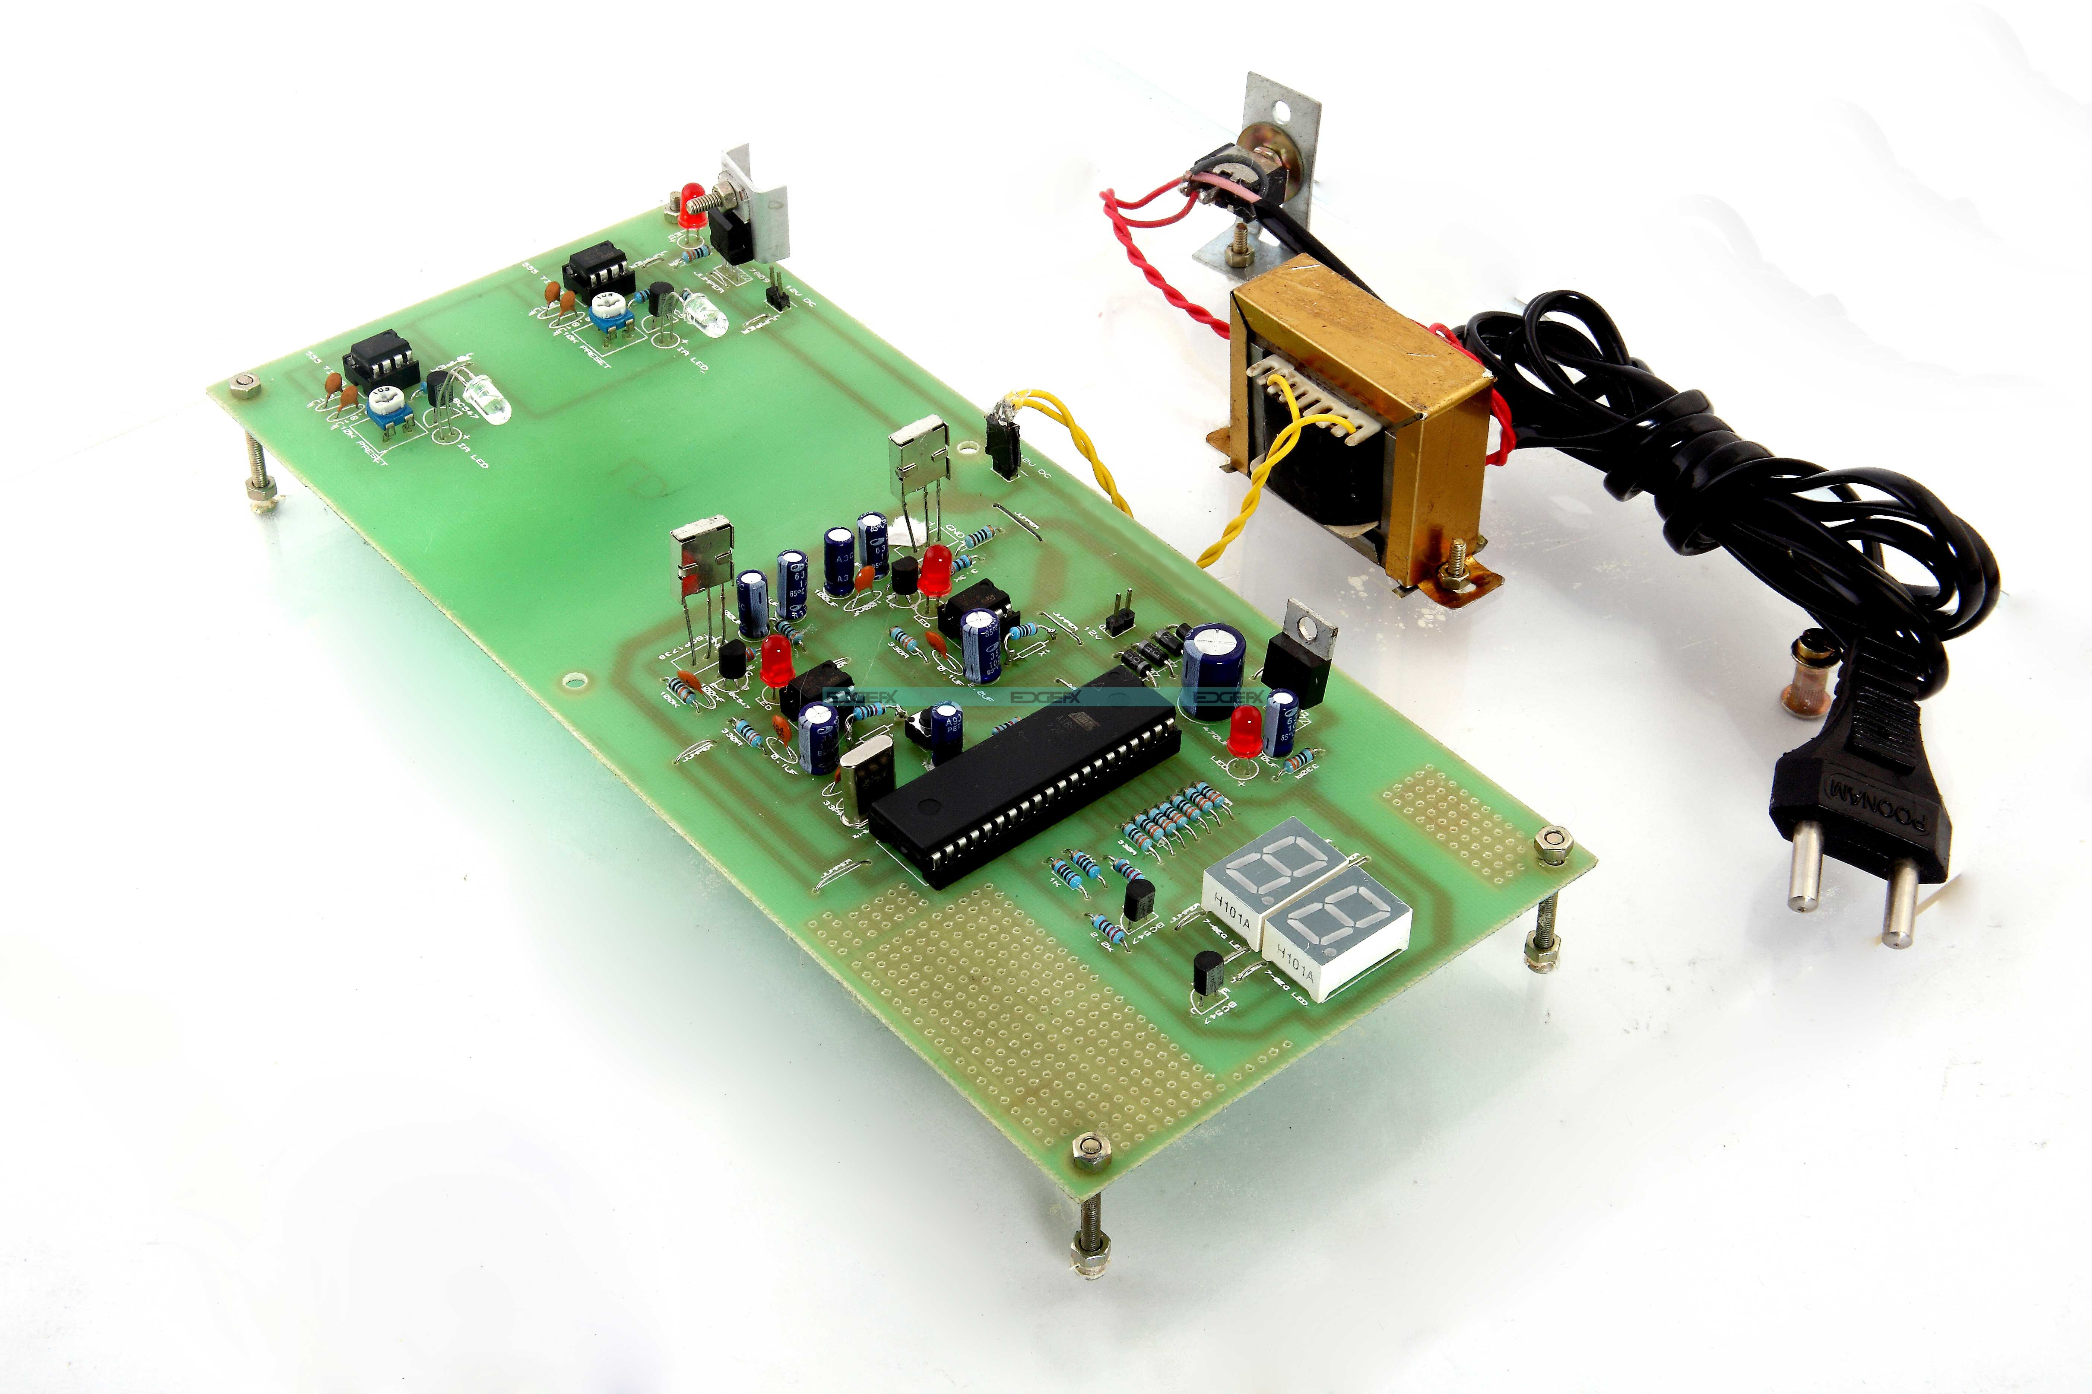
Postojeći sistemi
Hardverski sistemi(laser i senzor) Softverski sistemi(računar i kamera)

Slide 4
Digitalna slika
Računarska vizija
Numerička reprezentacija dvodimenzionalne slike predstavljena skupom piksela.
Pikseli su digitalne vrednosti koje sadrže informacije.
Jedna od oblasti koju proučava veštačka inteligencija.
Bavi se analizom, procesiranjem i obradom slika iz realnog sveta.

Slide 5
Klasifikacija i prepoznavanje objekata
Korišćenje tehnika obrade digitalnih slika pomoću računara radi izdvajanja informacija koje su smeštene u pikselima.
Objekti na slici su predstavljeni skupom piksela koji nose slične informacije.
Kriterijumi za klasifikaciju i prepoznavanje mogu biti boja, oblik, tekstura objekta.
Kao kriterijum za klasifikaciju i prepoznavanje softver koristi boju.

Slide 6
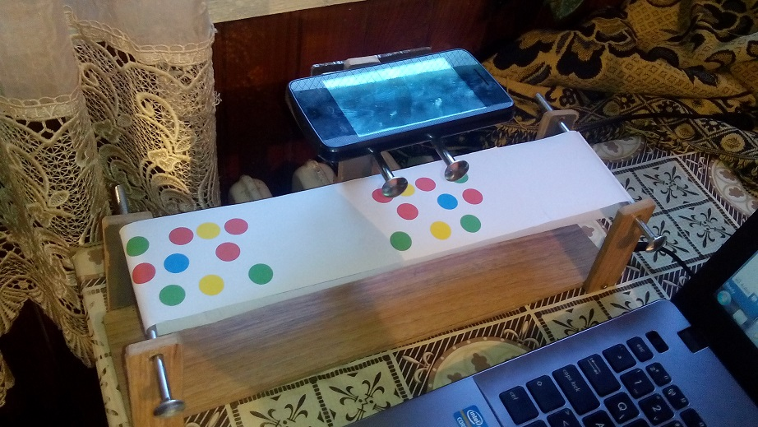
Pokretna traka
Softver je testiran na simulaciji pokretne trake na ručni pogon.
Slika sa kamere se dobija u realnom vremenu i obrađuje na računaru.

Slide 7
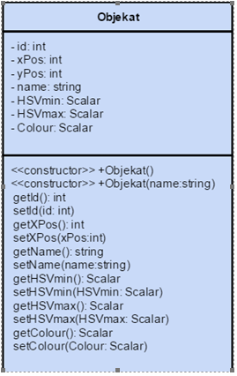
Specifikacija modela

Slide 8
Implementacija softvera
Softver je implementiran u programskom jeziku C++.
Za obradu digitalne slike i efekat augmentovane(poboljšanje) realnosti korišćene su metode OpenCV biblioteke.

Slide 9
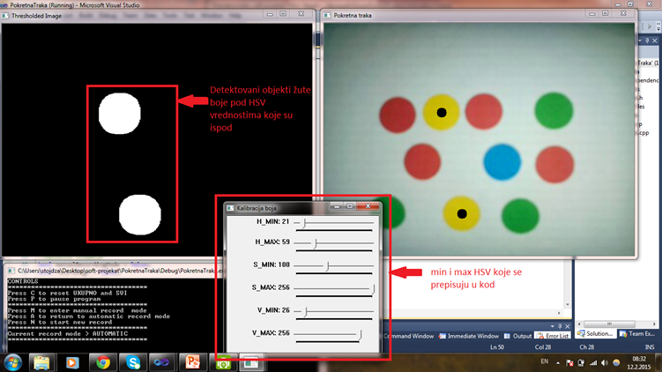
Segmentacija slike
Izdvajanje boja(objekata) od pozadine.
Svođenje RGB slike na binarnu sliku.

Slide 10
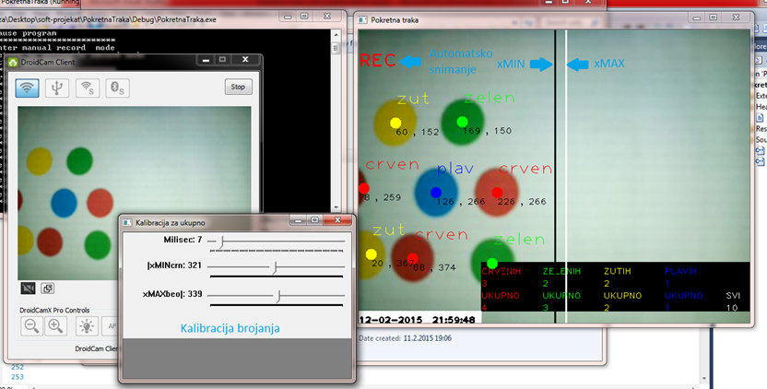
Brojanje objekata

Slide 11
Funkcionalnosti softvera
Detekcija i obeležavanje(ime objekta, koordinate) objekata u kadru koji se prate u vidu augmentovane realnosti.
Prebrojavanje objekata u trenutnom kadru kamere.
Prebrojavanje svih objekata koji su prošli kroz kadar kamere.
Ispis datuma i vremena.
Automatsko i manuelno snimanje videa.
Automatsko sačuvavanje videa.
Kreiranje log fajla na hard disku sa podacima o svim objektima koji su prošli kroz kadar kamere.

Slide 12
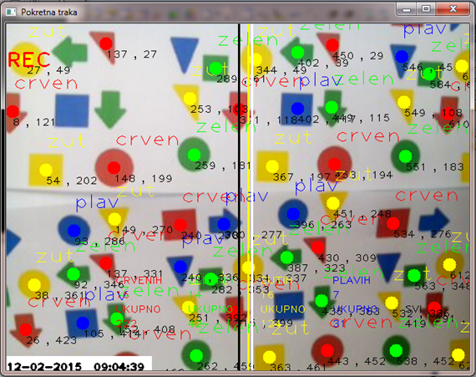
Detekcija objekta nezavisna od njegovog oblika

Slide 13
Primena softvera i rezultati rada
Softver za prepoznavanje i klasifikaciju objekata se može koristiti u industriji i raznim naukama poput robotike, biologije, medicine, hemije, fizike.
Cilj rada softvera je da zameni ljudske resurse na poslovima koji mogu biti automatizovani poput nadzora pokretne trake i da sarađuje sa ljudima kako bi im olakšao rad.
Rezultat rada softvera su praćenje i klasifikacija objekata na osnovu boje, kreiranje video snimka celokupnog procesa rada pokretne trake, kreiranje log fajla sa podacima o vrsti(klasi) kojoj objekat pripada, vreme kada je objekat prošao kroz kadar kamere, položaj objekta u odnosu na koordinatni početak.

Slide 14
Hvala na pažnji!

